Slide 2
Какое было задано домашнее задание?
Какую роль играет государство в стране, как оно регулирует(контролирует)порядок?
Какие способы воздействия есть у государства?
Что такое убеждение?
Что такое налоги?
Что такое налогообложение?
Что такое льготы?
Что такое регулирование?

Slide 3
?
Из чего отчисляются налоги государству?
Что нужно делать, чтобы получать зарплату?

Slide 5
Знакомство с новыми словами:
Воз___
на____
граж___
дЕние.
«ВознаграждЕние»

Slide 6
Знакомство с новым словами:
Ма__
те___
ри___
Альный
«МатериАльный»
Не__
ма___
тери___
Альный
«НематериАльный» трУд

Slide 8
Синонимом слова «ТРУД» является «РАБОТА»

Slide 9
ТРУД – это деятельность человека, направленная на достижение определённых целей, для удовлетворения своих потребностей.

Slide 10
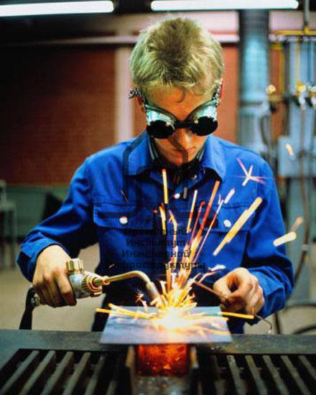
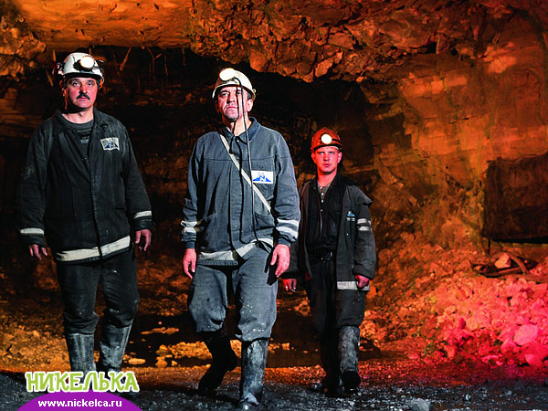
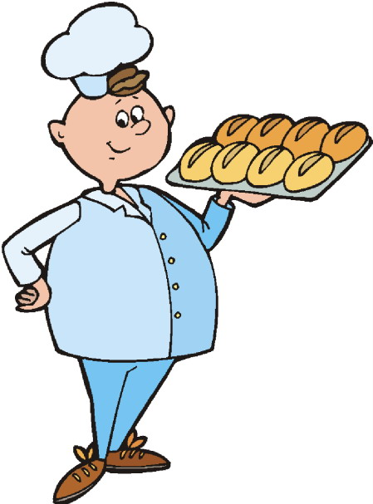
Труд делится на:
Производительный: всякий труд, создающий предметы или продукты (шахтер, пекарь, токарь,повар и др)

Slide 11
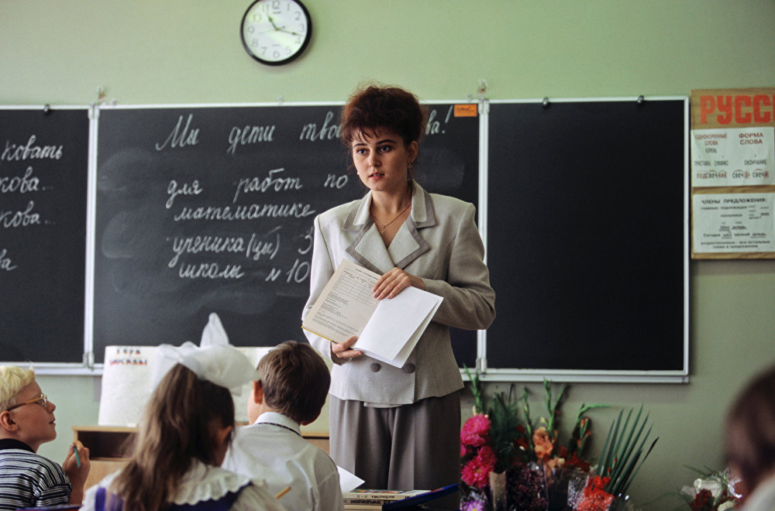
Непроизводительный – это труд, который не создает предметы или продукты и другие материальные блага. (врач, учитель, юрист и другие)

Slide 12
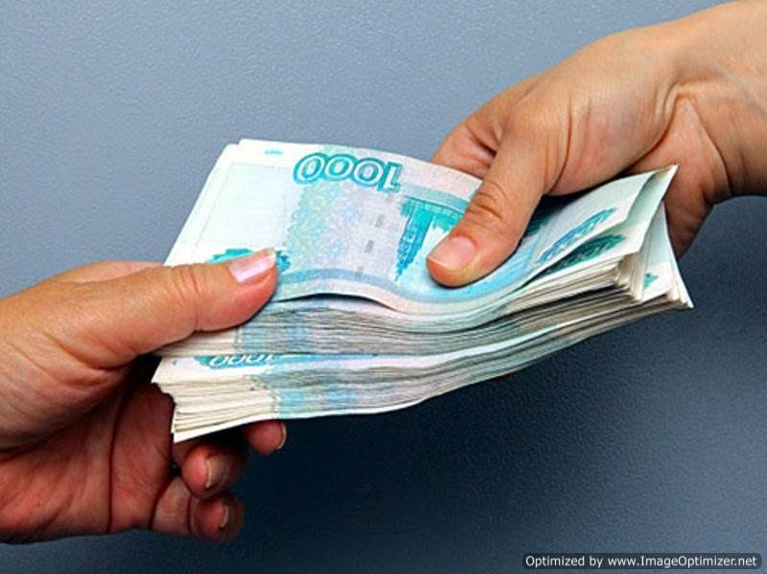
Синонимом слова ТРУД = РАБОТА
Работой называется любой вид деятельности, который осуществляется за определённое вознаграждение.

Slide 13
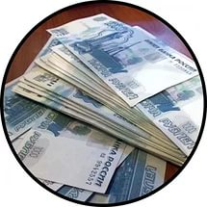
Вознаграждение бывает:
1.Материальным- это денежное вознаграждение.
2.Нематериальным-когда предприятие расплачивается продуктами собственного производства.

Slide 14
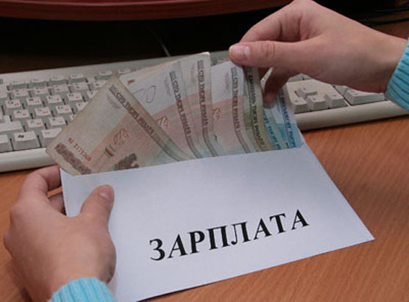
В рыночном обществе (в наше время) ВОЗНАГРАЖДЕНИЕМ называют ЗАРАБОТНУЮ ПЛАТУ.
ЗАРАБОТНАЯ ПЛАТА-это цена за труд, измеряемая в единицу времени: неделю или месяц.
ЗАРАБОТОК – это индивидуальный доход, получаемый работником.

Slide 15
Итог урока
1.Какая была тема сегодняшнего урока?
2.С какими новыми словами мы сегодня познакомились?
3.Что вы поняли из сегодняшней темы?

Slide 16
Домашнее задание:
Учить и уметь объяснять значение новых слов и терминов.

